Slide 1


Experimentos en negocios

Slide 2

Meta de aprendizaje
Desarrollo los experimentos utilizados en negocios para innovar procesos en un infograma.

Slide 3
Experimento
En el contexto de la investigación cuantitativa un experimento se refiere a un método de investigación que involucre:
Manipulación de una o más variables (variables independientes).
Medir los efectos de la manipulación de una o más de las variables (variables dependientes) y
controlar las otras variables (variables controladas).
Una diferencia con los experimentos.

Slide 4
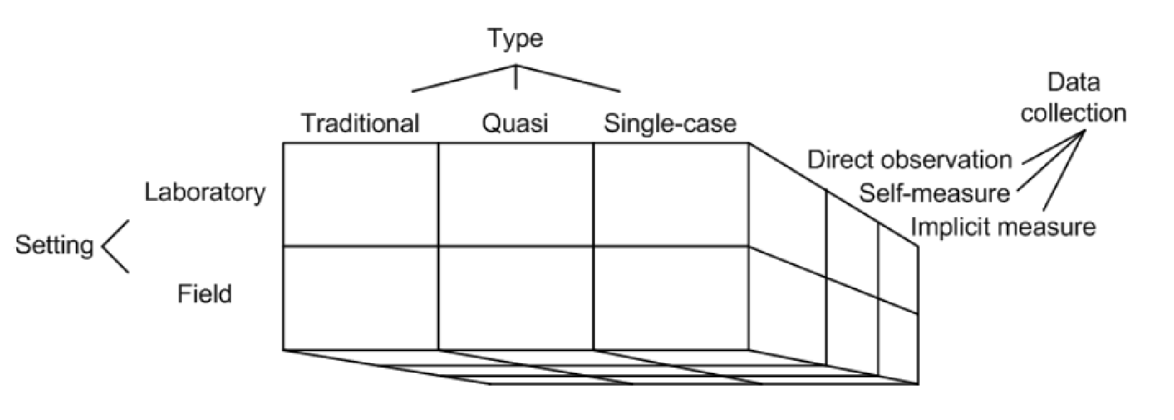
Dimensiones de un experimento

Slide 5
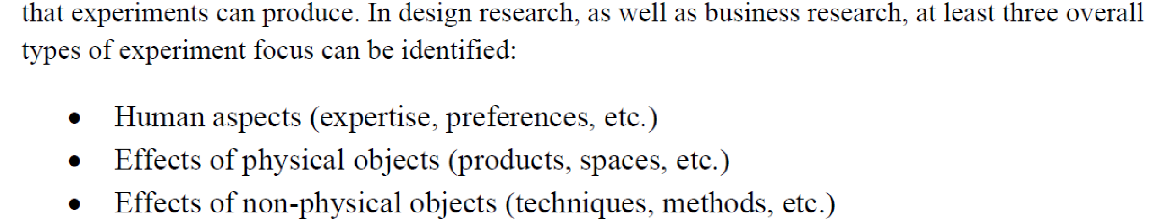
Foco de los experimentos

Slide 6
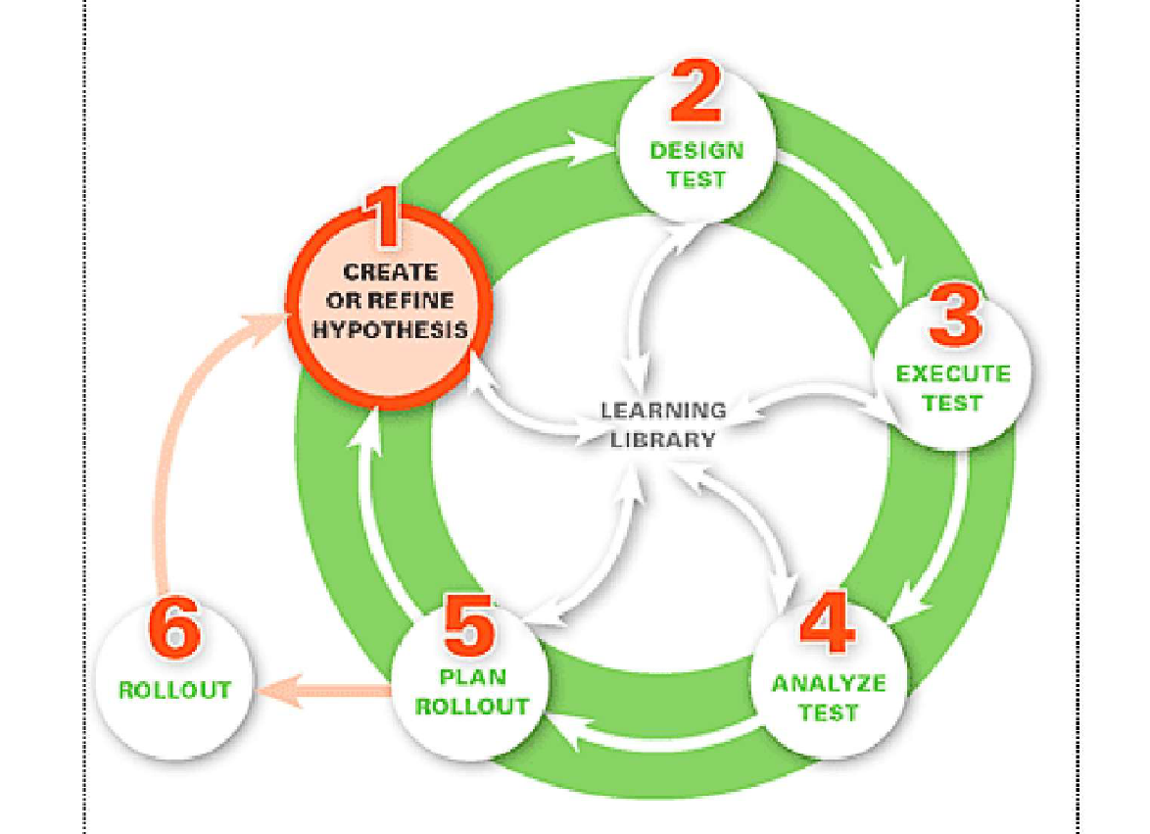
Proceso de experimentación

Slide 7
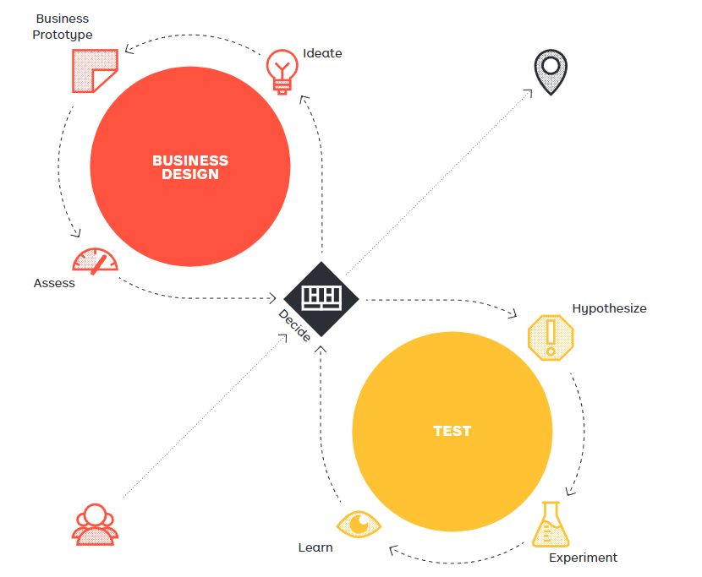
El proceso iterativo de la experimentación en negocios

Slide 8
Reglas experimentación
Enfocarse en el usuario.
Mantenerlo simple.
iniciar con pruebas de concepto (POC).
Analizar los datos.
Pensar fuera de la caja.
Medir todo lo importante.
Usar experimentos naturales.

Slide 9
Tipos de experimentos
De descubrimiento:
Se usan para probar si la dirección general de búsqueda es la correcta.
Sirven para probar hipótesis básicas.
Tener entradas iniciales y corregir el rumbo rápidamente.
Por ejemplo: entrevistas, un día en la vida…, prototipado 3D
De validación
Confirma y valida la dirección que se ha tomado.
Confirma con evidencia sólida que la idea de negocios es probable que trabaje.
Por ejemplo: prototipo funcional, landing page, crowfunding.

